Slide 1




MODUL PELATIHAN PRA UJIKOM
SKEMA PROGRAMMER
MET.000.005970 2022 SANTOSA WIJAYANTO, S.T., M.KOM

Slide 2




Ruang lingkup Skema Sertifikasi
Ruang lingkup :
Bidang Software Development sebagai Pemrogram (Programmer)
Lingkup penggunaan Sertifikat :
pada perusahaan, instansi, lembaga, atau organisasi yang memiliki divisi atau berkaitan dengan bidang Software Development sebagai Programmer

Slide 3
DAFTAR UNIT KOMPETENSI PROGRAMMER
J.620100.009.01
J.620100.016.01
Menggunakan Spesifikasi Program
SKKNI
1
2
SKKNI
Menulis kode dengan prinsip sesuai dengan guidelines dan best practices
J.620100.017.02
J.620100.018.02
Mengimplementasikan pemrograman terstruktur
SKKNI
3
4
Mengimplementasikan pemrograman berorientasi objek
SKKNI
J.620100.019.02
J.620100.021.02
Menggunakan Library atau komponen pre-existing
SKKNI
5
6
SKKNI
Menerapkan Akses Basis Data
J.620100.023.02
J.620100.025.02
Membuat dokumen kode program
SKKNI
7
8
SKKNI
Melakukan debugging
J.620100.033.02
Melaksanakan pengujian unit program
SKKNI
9

Slide 4
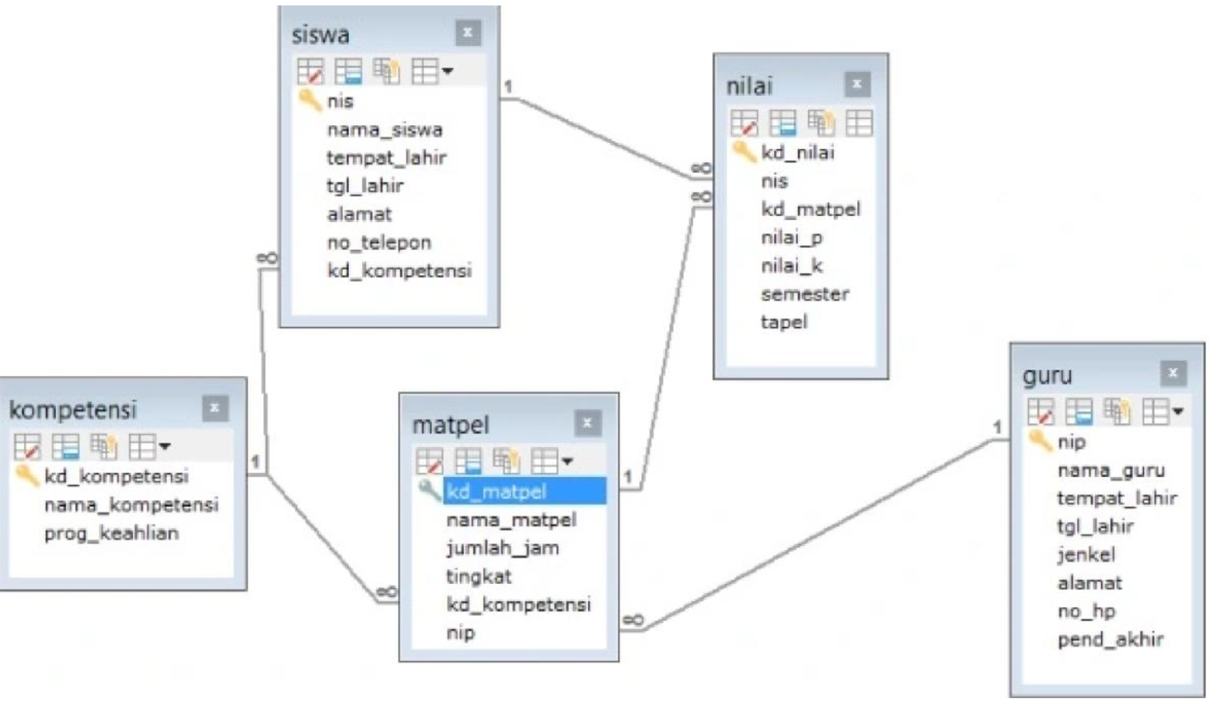


STUDI KASUS

Slide 5
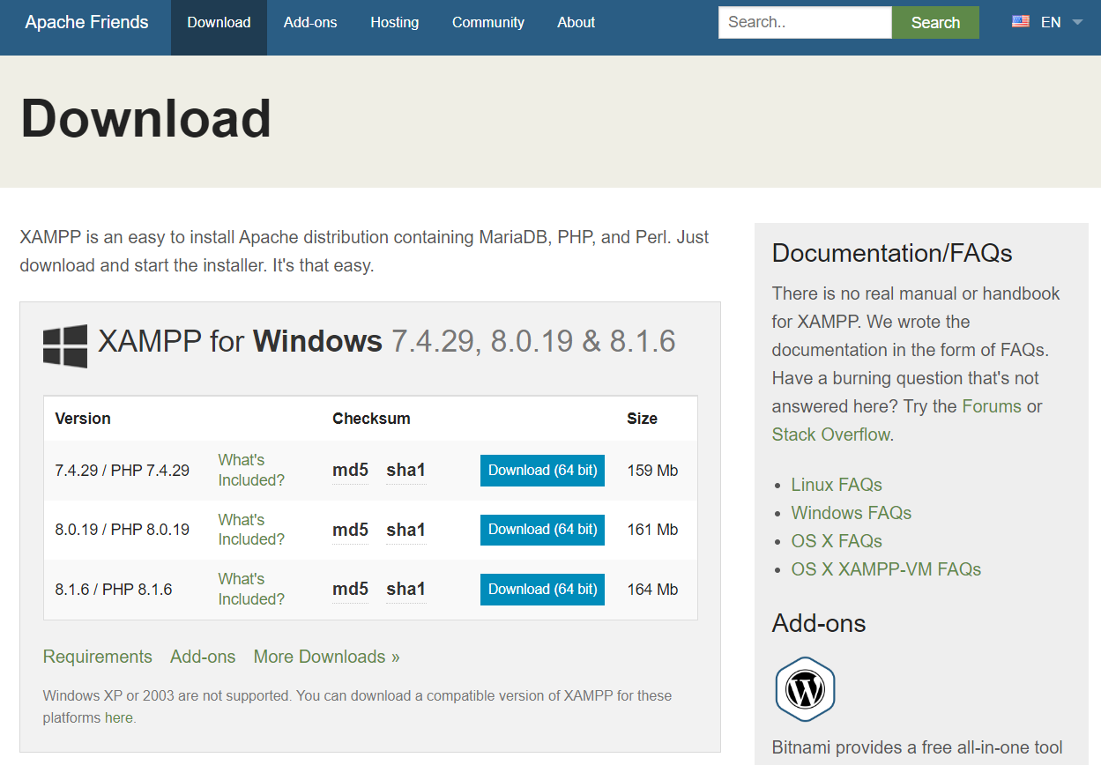
PERSIAPAN
https://www.apachefriends.org/download.html

Slide 6
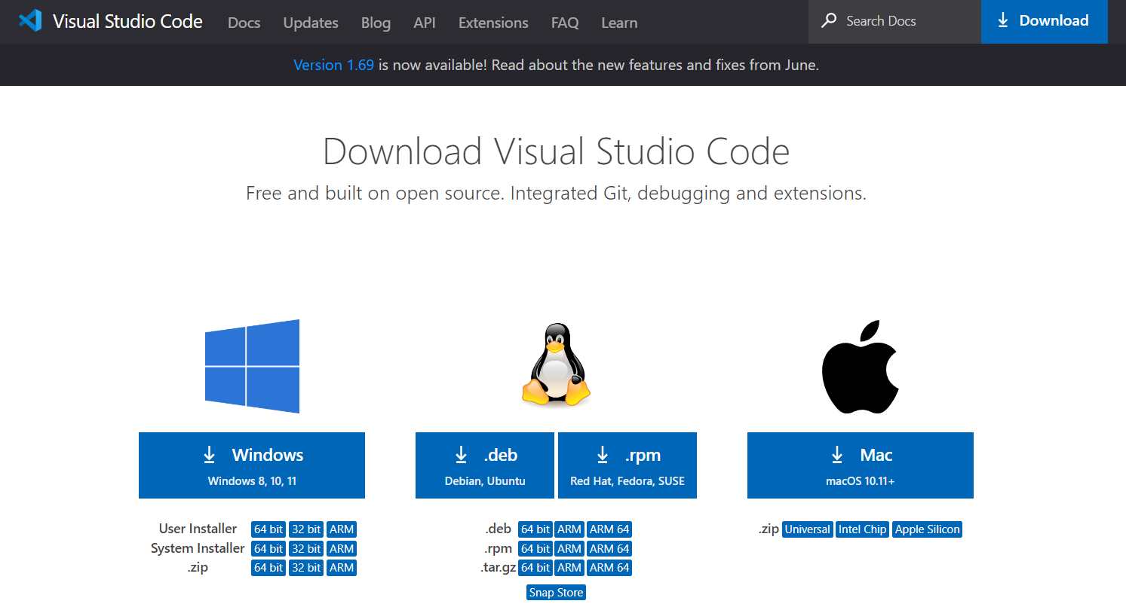
PERSIAPAN
https://code.visualstudio.com/download

Slide 7
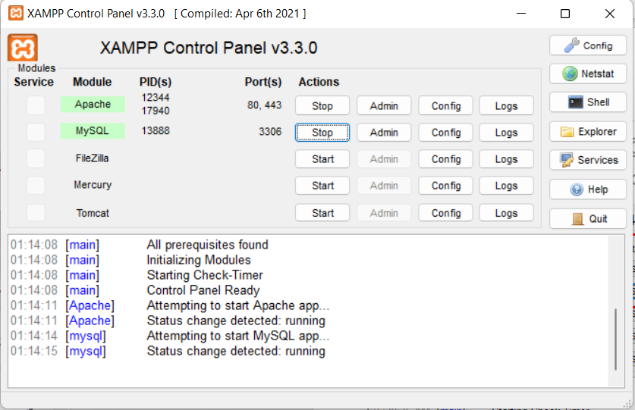
Sesi 1 Membuat Database
Menjalankan service apache dan mysql

Slide 8
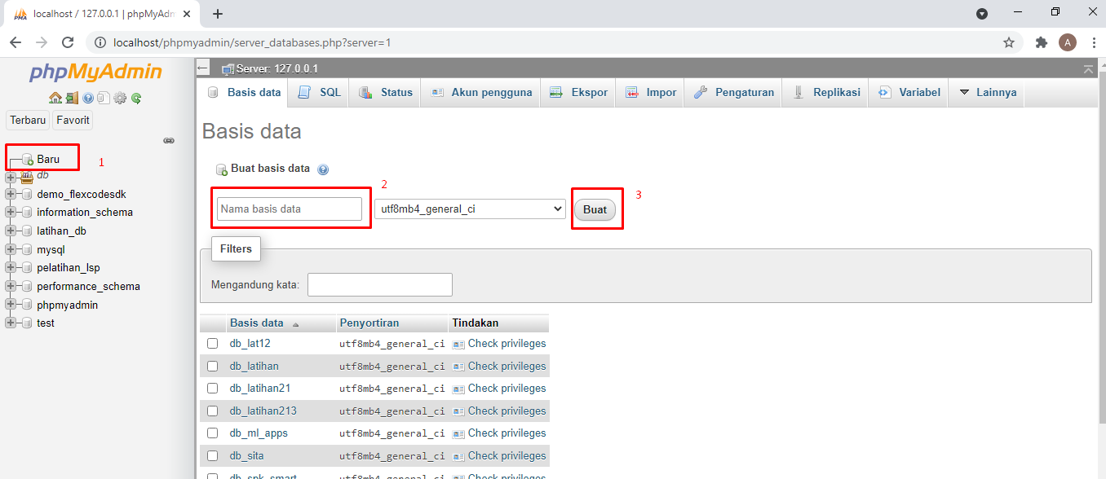
Buka browser dan ketikan http://localhost/phpmyadmin/ pada URL
Buat database baru dengan memilih menu “Baru” kemudian mengisi “nama database” dan teka tombol “Buat”

Slide 9
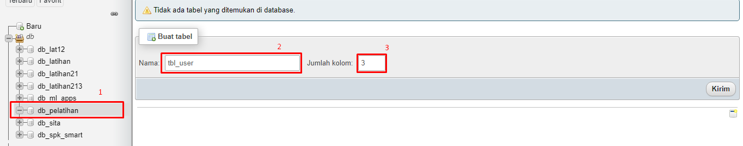
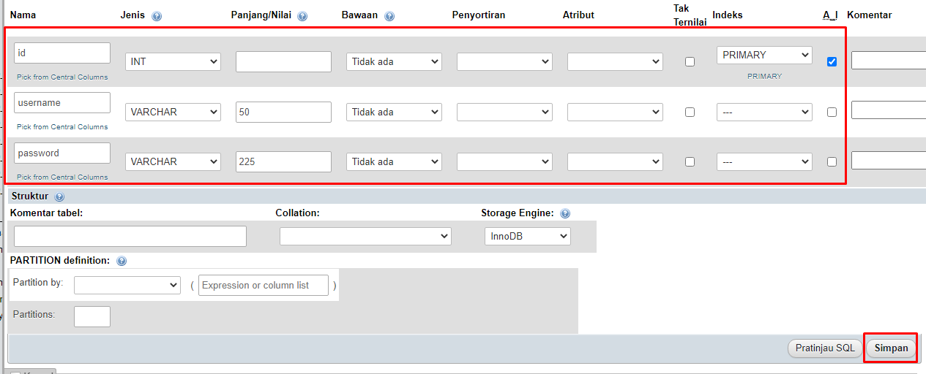
Buat tabel user terlebih dahulu
Buat Tabel baru dengan memilih “db_pelatihan”, mengisi “nama tabel”, “Jumlah kolom” kemudian tekan tombol “Kirim”.
Isi data seperti contoh di bawah

Slide 10
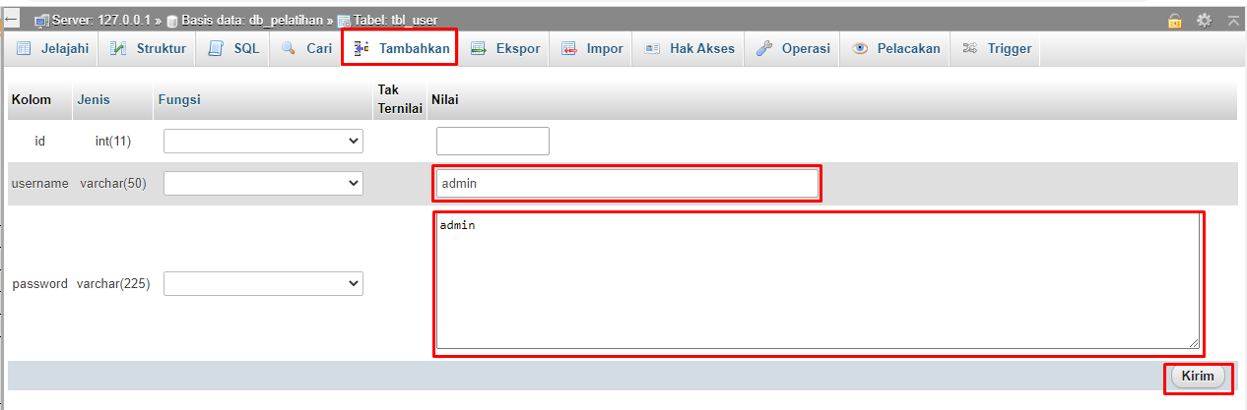
Mengisi data pada tabel user
Isi data pada table user dengan memilih “tambahkan”, mengisi “username”, “password” kemudian tekan tombol “Kirim”.

Slide 11

Thank you
Thanks to your commitment

